Slide 1
0316 python教學
講者: 張杰宸

Slide 2
Python 課程進度
3/16
Vscode 快速鍵設定
遇到error怎麼辦
Pandas讀取xlsx檔案
直方圖 圓餅圖
3/23
For if while 迴圈 和 f字串
Pass continue break
3/30
matplotlib子圖與存圖教學
Pandas教學
4/20
Numpy
4/27
Pygmt
5/4
Function
3D圖繪製
5/11
Countour與countourf等高線圖
Colorbar & 客製化 colormap
5/18
Scikit-learn
5/25
Regular expression

Slide 3
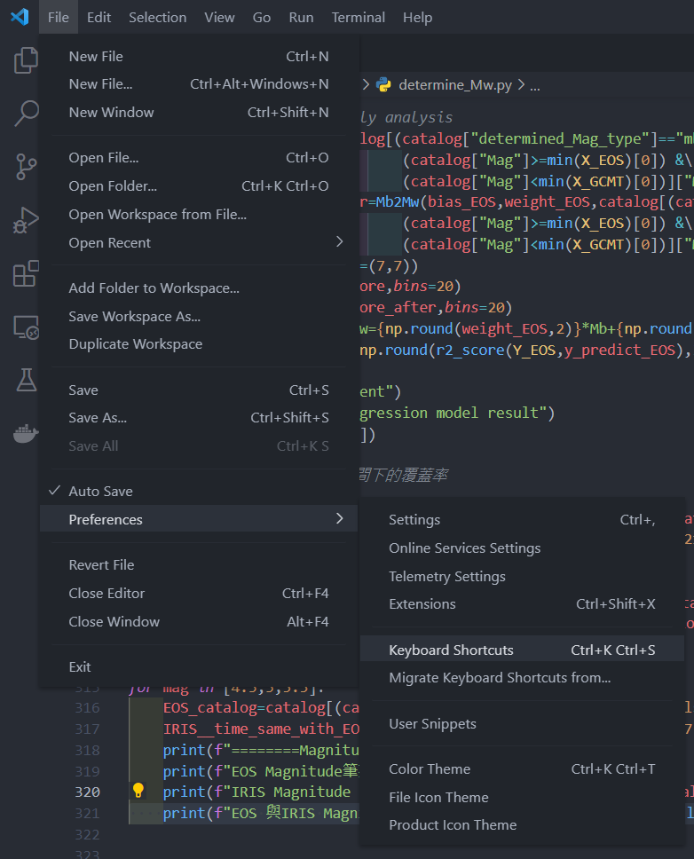
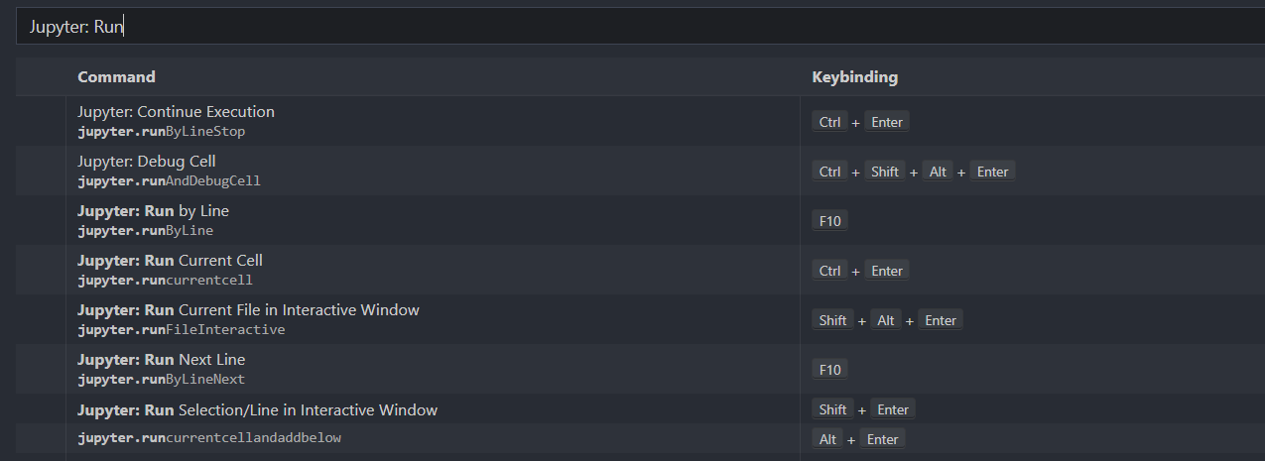
vscode快速鍵設定

Slide 4
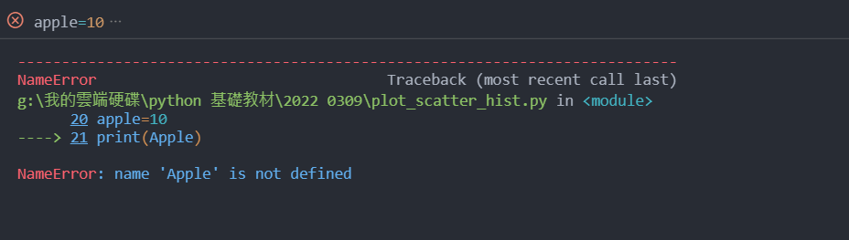
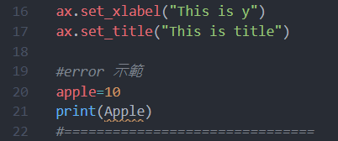
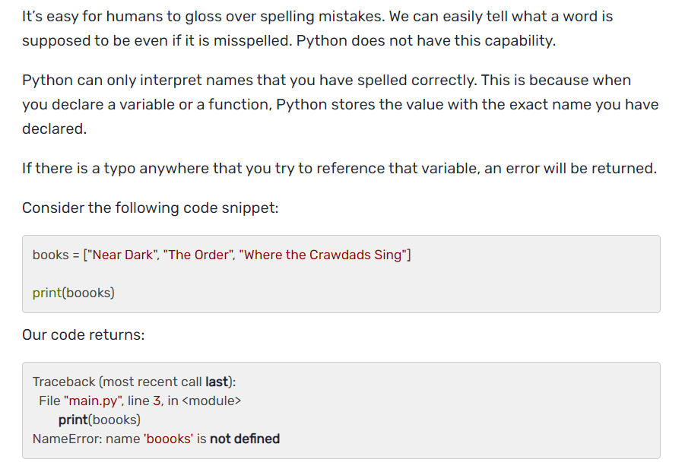
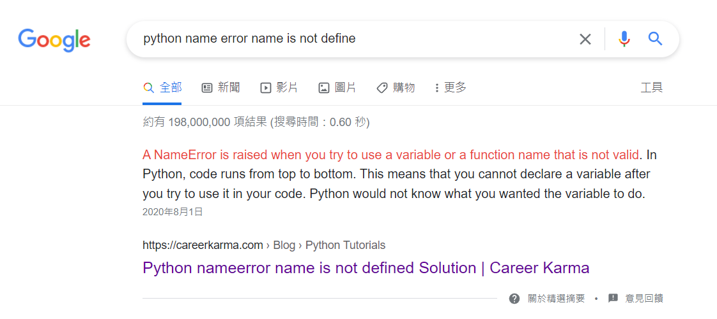
遇到error怎麼辦

Slide 5
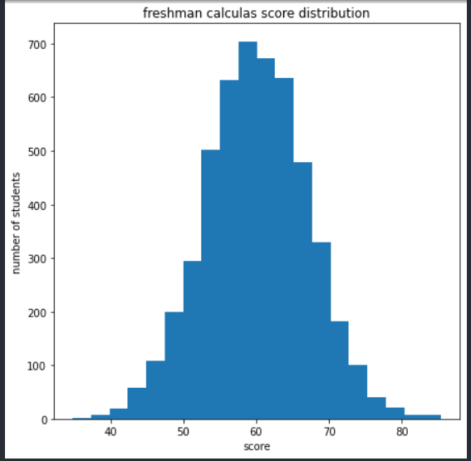
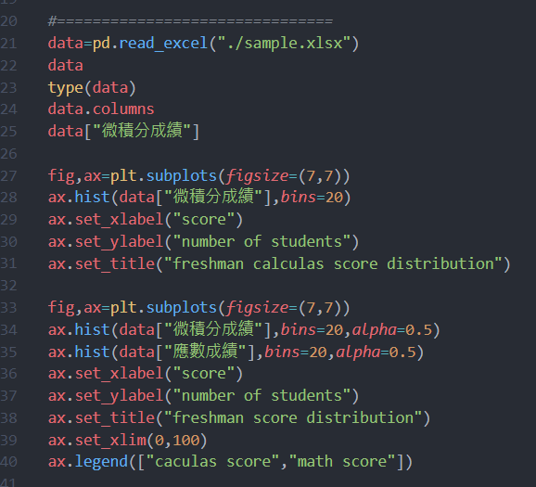
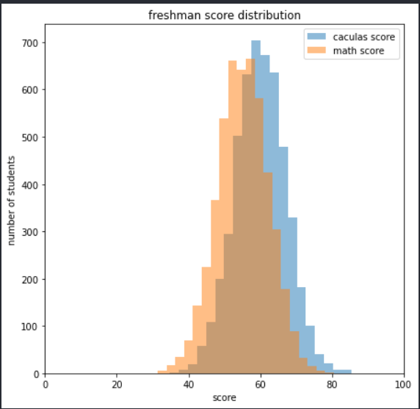
直方圖繪製

Slide 6
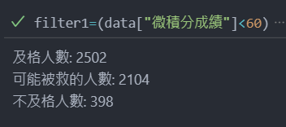
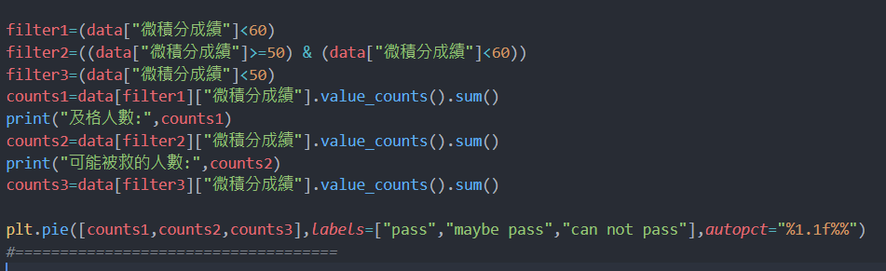
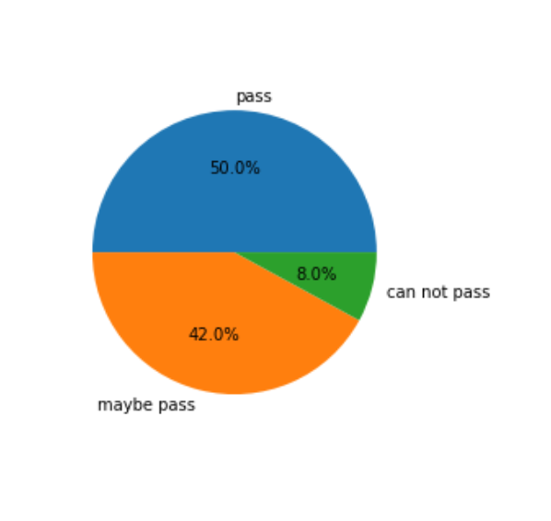
運用條件式進行基本統計

Slide 7
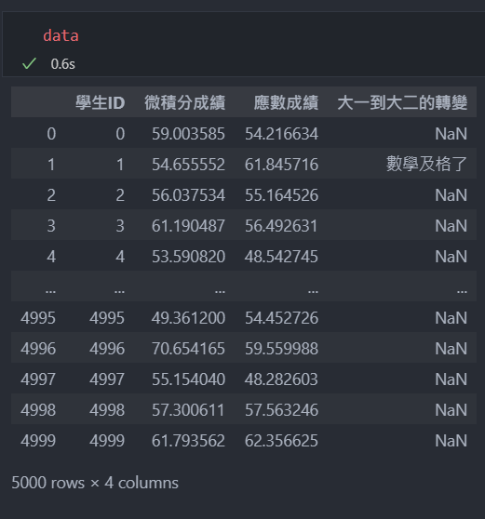
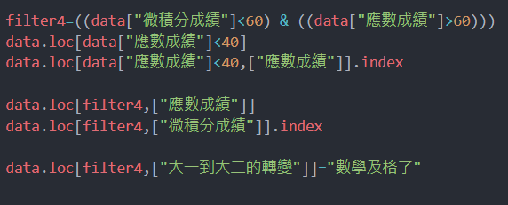
運用條件式新增欄位

Slide 8
Exercise
讀入雲端2020 catalog.xlsx
Q1: 請用圖像化的方式，呈現2020 CWB 資料定位品質
Q2: 2020地震規模4.5以上的空間分布
Q3: 規模與定位品質的關係

